Slide 1
Ceph Install Guide
CheolHyeon Kwon
CHANGWON NATIONAL UNIVERSITY

Slide 2
Contents
Settings for Ceph
Ceph Install
Ceph mount & Usage

Slide 3

Settings
방화벽 해제
노드간 통신을 위해 방화벽을 해제
모든 노드들에 적용
# systemctl stop firewalld
# systemctl disable firewalld
# sed –i “s/SELINUX=enforcing/SELINUX=disabled/g” /etc/selinux/config;

Slide 4

Settings
host 파일 설정
/etc/hosts 파일을 열어 노드들의 정보 기입
# vi /etc/hosts

Slide 5

Settings
Ceph을 사용하고 배포할 계정 생성
모든 노드들에서 실행
# useradd –d /home/cephuser –m cephuser
# passwd cephuser
enter password
retype password
# echo “cephuser ALL = (root) NOPASSWD:ALL” | sudo tee /etc/sudoers.d/cephuser
# chmod 0440 /etc/sudoers.d/cephuser
# su - cephuser

Slide 6
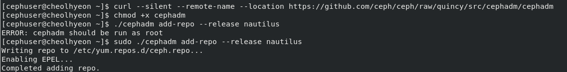
Settings
yum repository 추가
RedHat 계열 Linux 기준으로 설명
/etc/yum.repos.d/에 ceph.repo 생성
{release version}에 설치하고자 하는 버전 입력
# curl –silent –remote-name –location https://github.com/ceph/ceph/raw/quincy/src/cephadm/cephadm
# chmod +x cephadm
# ./cephadm add-repo –release {release version}
# yum –y update;

Slide 7
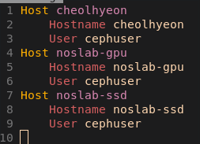
Settings
SSH 설정
ssh 사용을 편리하게 하기 위한 설정
~/.ssh 폴더의 config 파일 작성

Slide 8
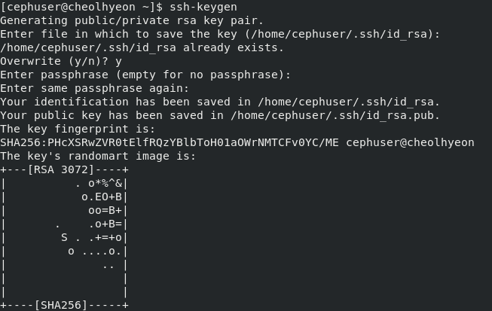
Settings
ssh key 생성
ceph을 관리할 node에서 ssh 키를 생성하고 다른 노드에 배포
키 생성
키 배포
$ssh-keygen
$ for node in {node1,node2,node3}; do
> ssh-copy-id cephuser@$node;
> done

Slide 9
Contents
Settings for Ceph
Ceph Install
Ceph mount & Usage

Slide 10
Ceph-deploy Install
ceph 설치를 위해 ceph-deploy 설치
$ pip install ceph-deploy

Slide 11
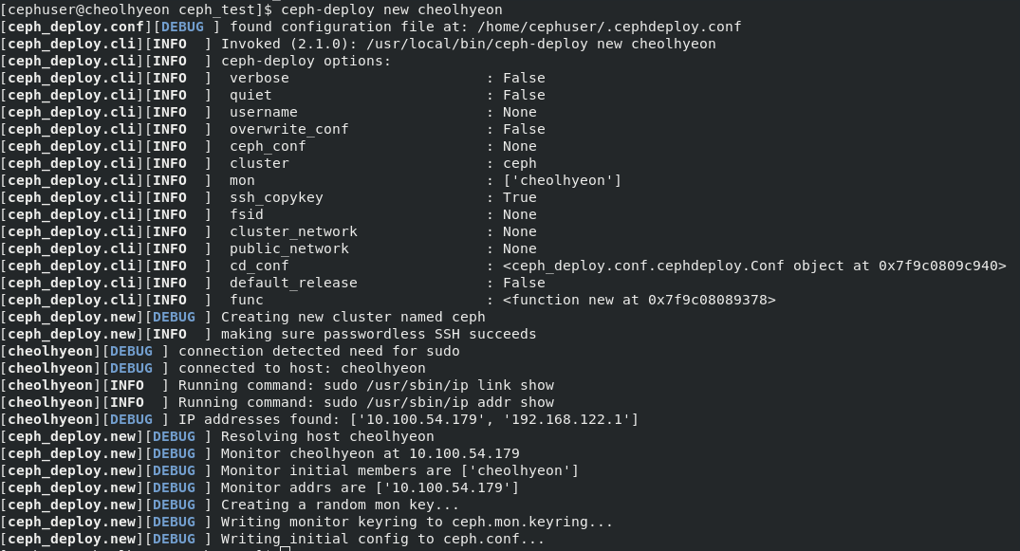
Ceph Install
Ceph-deploy를 통해 Ceph 설치
ceph 로그 등을 관리하기 위해 폴더 생성
ceph 초기 모니터 노드 지정, {node} 에 지정할 노드 이름 입력
$ mkdir ceph_deploy
$ cd ceph_deploy
$ ceph-deploy new {node}

Slide 12
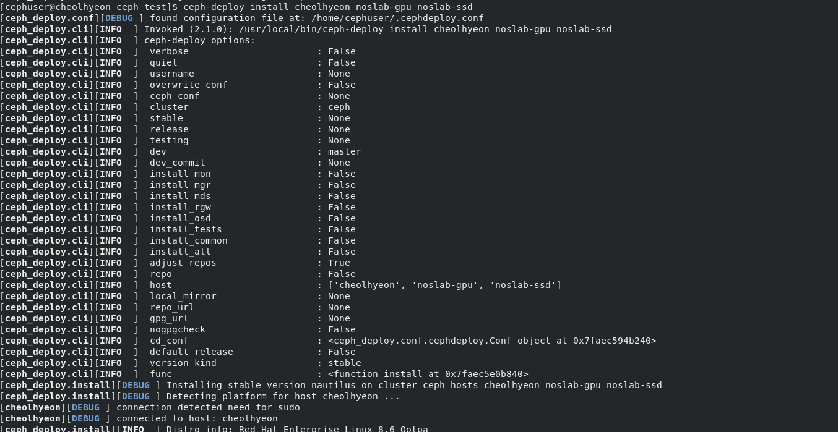
Ceph Install
Ceph-deploy를 통해 각 노드에 ceph 설치
{node}에 ceph을 설치할 노드 이름 입력 (모니터로 지정한 노드도 ceph을 설치해야함)
$ ceph-deploy {node} {node} {node} ....

Slide 13
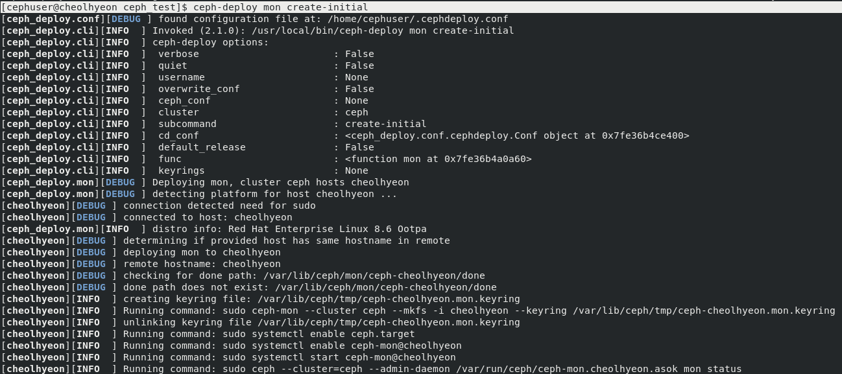
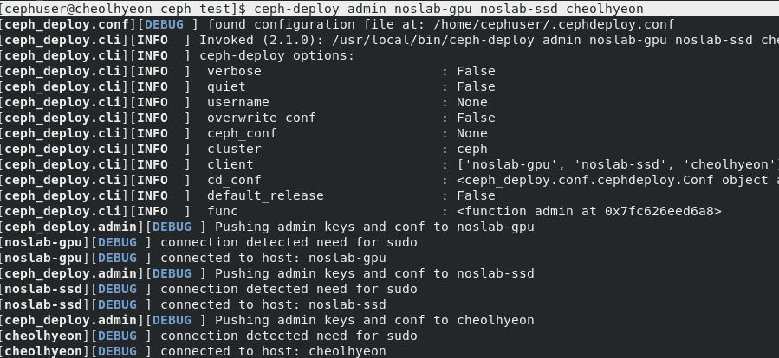
Ceph Install
Ceph mon 노드 설정 및 관리 키 배포
mon 노드 설정
ceph.client.admin.keyring 배포, {node}에 노드명 입력
$ ceph-deploy mon create-initial
$ ceph-deploy admin {node} {node} ...

Slide 14
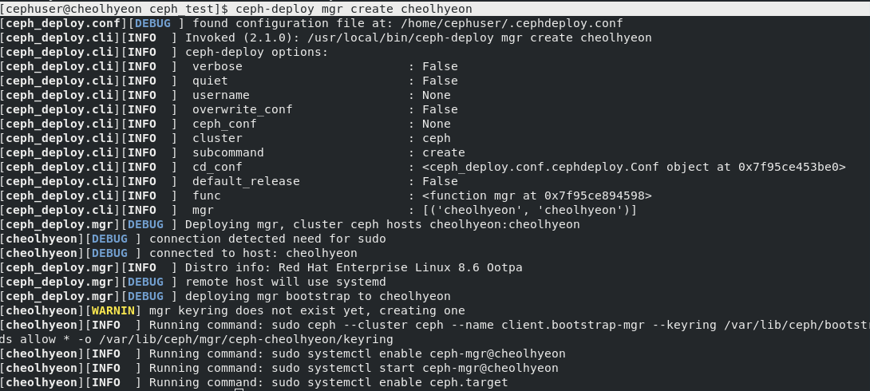
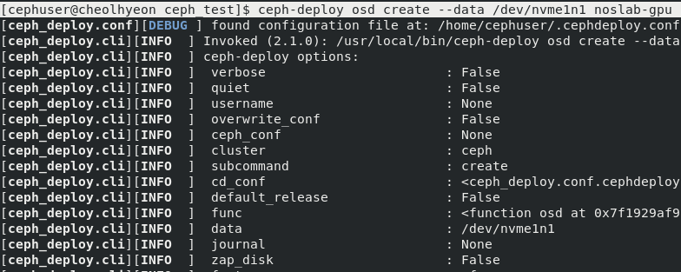
Ceph Install
Ceph mgr 노드 생성 및 osd 생성
mgr 노드 생성, {node}에 노드명 입력
osd 생성, {/dev/disk}에 osd를 생성할 디스크 입력, {node}에 노드명 입력
$ ceph-deploy mgr create {node}
$ ceph-deploy osd create –data {/dev/disk} {node}

Slide 15
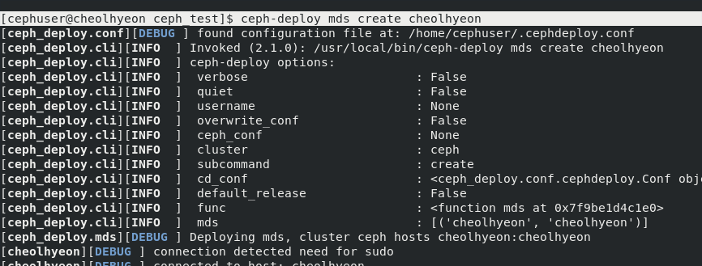
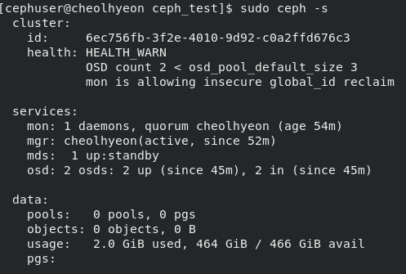
Ceph Install
Ceph mds 생성
ceph mds 생성, {node}에 노드명 입력
Ceph 상태 확인
설치 완료된 ceph의 상태 확인
$ ceph-deploy mds create {node}
$ sudo ceph -s

Slide 16
Contents
Settings for Ceph
Ceph Install
Ceph mount & Usage

Slide 17
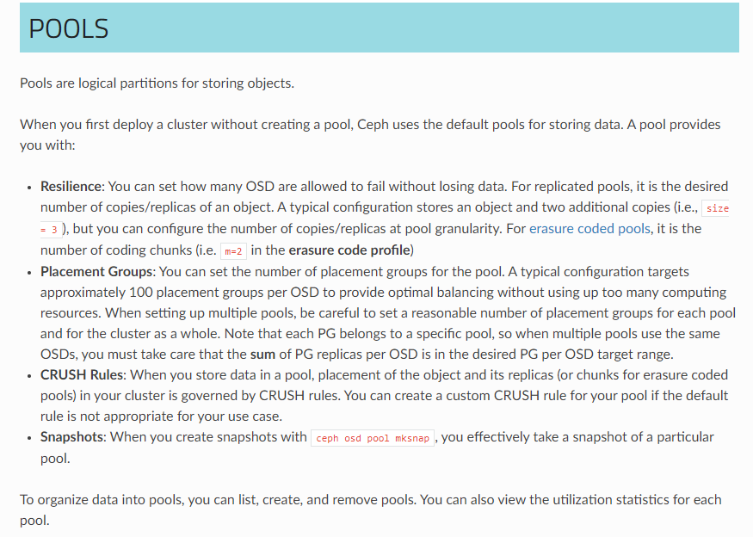
Ceph Mount
pool 생성
pool은 개채를 저장하기 위한 논리적 파티션
개채 복원, PG, CRUSH, 스냅샷 등을 지원
데이터 및 메타데이터를 위한 풀을 각각 생성
{count}는 OSD 수 x 100 / Replication의 수로 계산
$ sudo ceph osd pool create cephfs_data {count}
$ sudo ceph osd pool create cephfs_metadata {count}

Slide 18
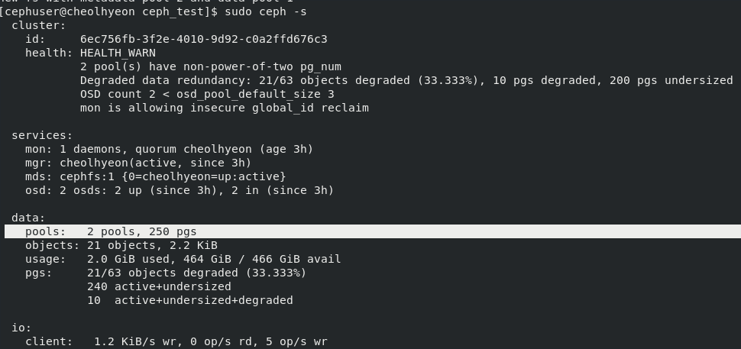
Ceph Mount
Ceph File System 생성
앞서 생성한 pool들을 하나의 FS로 생성
생성 결과 확인
$ sudo ceph fs new cephfs cephfs_metadata cephfs_data
$ sudo ceph –s

Slide 19
Ceph Mount
생성한 FS 마운트
마운트를 위해 ceph-common 패키지가 필요
ceph_deploy 폴더의 ceph.client.admin.keyring 파일에서 보안 키 확인
마운트 할 폴더 생성 후 마운트, {node}에 노드명, {보안키}에 ‘key=’ 이후부터 입력
$ cat ceph.client.admin..keyring
$ mkdir /mnt/ceph
$ sudo mount –t ceph {node} :/ /mnt/ceph –o name=admin, secret={보안키}

Slide 20
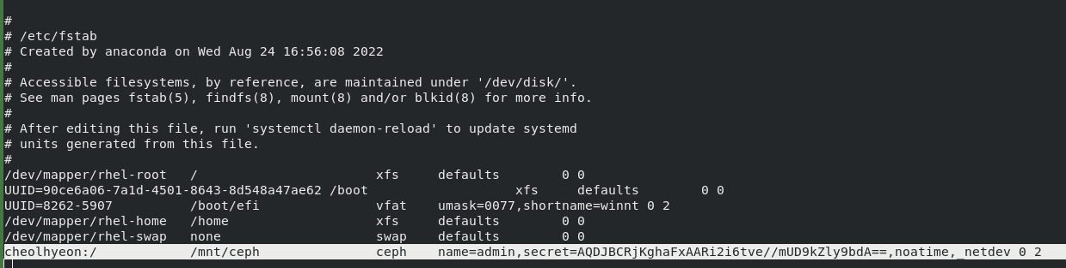
Ceph Mount
재부팅 후 자동 마운트
/etc/fstab에 설정 추가

Slide 21
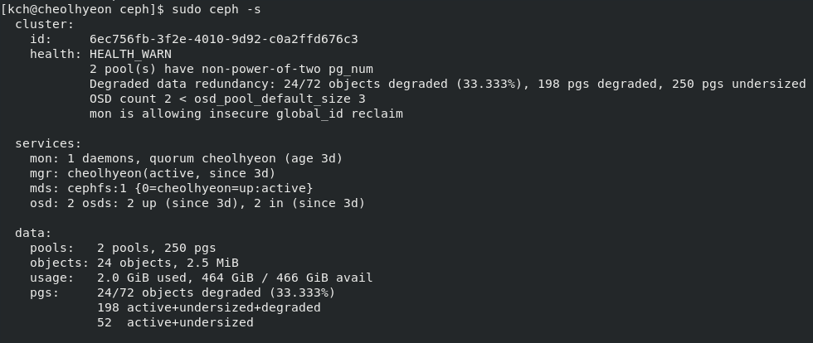

Ceph Usage
osd의 저장 상태 확인
ceph의 상태 확인
각 osd별 사용량 확인
$ sudo ceph –s
$ sudo ceph pg dump osds

Slide 22

Ceph Usage
ceph 에 오브젝트 추가
pool에 파일을 객체로 추가하는 방법 \
pool에 저장된 객체 확인
$ sudo rados put {오브젝트} {파일} –pool={pool}
$ sudo rados –p {pool} ls

Slide 23
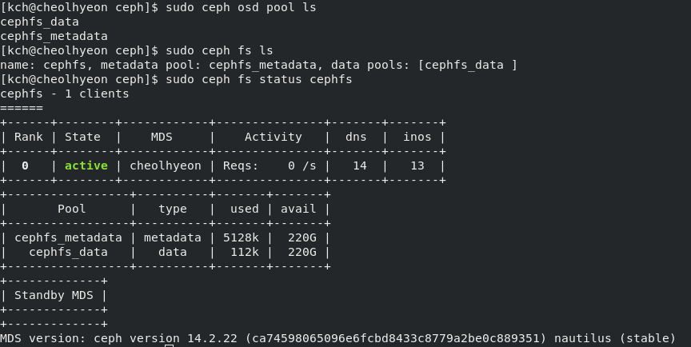
Ceph Usage
Ceph FS 확인
ceph pool 목록 확인
ceph fs 목록 확인
ceph fs 상태 확인
$ sudo ceph osd pool ls
$ sudo ceph fs ls
$sudo ceph fs status {cephfs}

